Slide 1
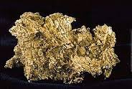
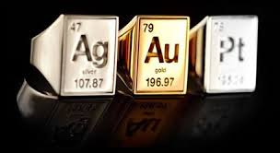
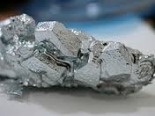
Електричний струм у металах

Slide 2
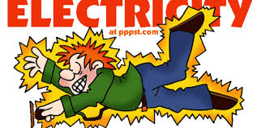
Електричний струм – це впорядкований рух вільних електричних зарядів під дією електричного поля джерела струму.

Slide 3
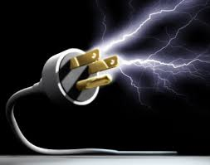
У будь-якому металі частина електронів покидає свої місця в атомі, в результаті чого атом перетворюється на йон.
Позитивні йони в металах розміщуються в строгому порядку, утворюючи так звані кристалічні ґратки. Між йонами хаотично рухаються вільні електрони у вигляді електронного газу.

Slide 4
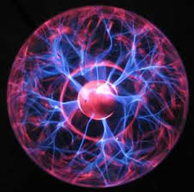
У 1899 р. К. Рікке довів, що під час проходження провідником електричного струму йони не переміщуються, а в різних металах переміщуються тільки електрони.
Отже, електричний струм у металевих провідниках створюється впорядкованим рухом електронів.

Slide 5
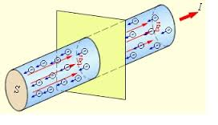
Отже, електричний струм у металах (металевих провідниках) – це впорядкований рух електронів під дією електричного поля, яке створює джерело електричного струму.

Slide 6
Дослідженнями, що стосується електронної провідності металів, займався український вчений А. Е. Малиновський. Він представив свою інтерпретацію взаємодії вільних електронів і позитивних йонів у металах.

Slide 7


Зробив уточнення до теорії дослідів, які виконали у 1916 р. американський фізик Р. Толмен і шотландський фізик Б. Стюарт. Вони розкручували до великої швидкості котушку з мідного тонкого дроту навколо її осі, потім різко гальмували її і при цьому реєстрували в колі короткочасний електричний струм, зумовлений інерцією носіїв зарядів, якими виявилися сама електрони.

Slide 8


